Slide 1

Projet Cloud
Déploiement d’une projet deep learning
Réaliser Par Ahmed Ben Mansour
Encadré par: Mre.ayed dalel

Slide 2
TABLE OF CONTENTS
02
05
01
Réalisation
Conclusion
Introduction général
Présentation de projet
L’environnement de travail
04
03

Slide 3
Introduction général
Le cloud computing révolutionne la gestion de projets en offrant flexibilité, collaboration et évolutivité grâce à des ressources informatiques virtuelles accessibles à tout moment et depuis n'importe où.

Slide 4
différents types de déploiement
il existe différents types de déploiement dans le cloud computing :
le déploiement privé.
le déploiement public.
le déploiement hybride.

Slide 5
Présentation du projet
Nous avons pour projet de créer un modèle de Deep Learning capable de générer des descriptions textuelles pour des images, puis de le déployer sur une plateforme Cloud. Pour tester notre travail, nous développerons également une interface avec flask,

Slide 6




Environnement de travail
Un éditeur de code extensible
développé par Microsoft.
Une plate forme spécialisée dans les services de Cloud Computing.
Un émulateur de terminal doublé
d'un client pour les protocoles SSH,
Telnet, rlogin, et TCP brut.
Un client open source , SFTP graphique
pour Windows et utilise le SSH

Slide 7
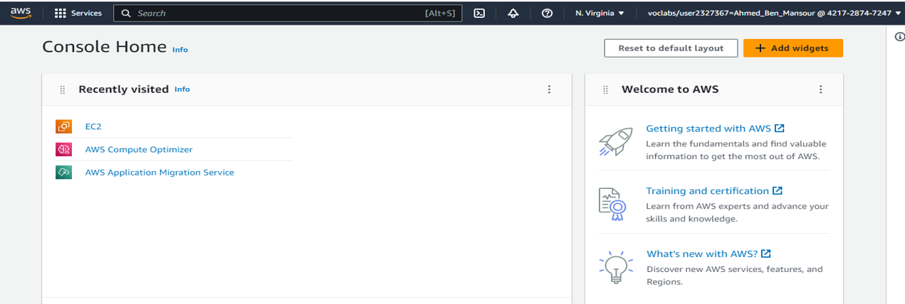
Réalisation
Se connecter a AWS

Slide 8
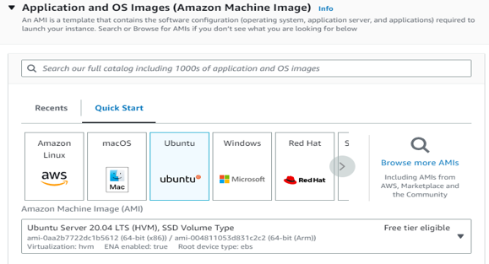
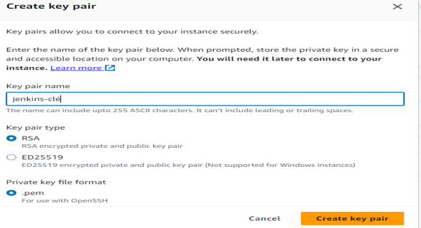
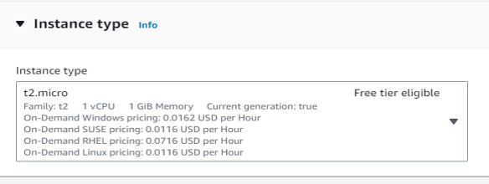
Réalisation
Configuration de l’instance

Slide 9
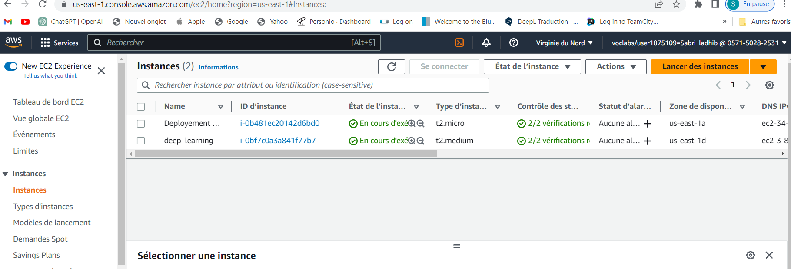
Réalisation
Instance creé

Slide 10
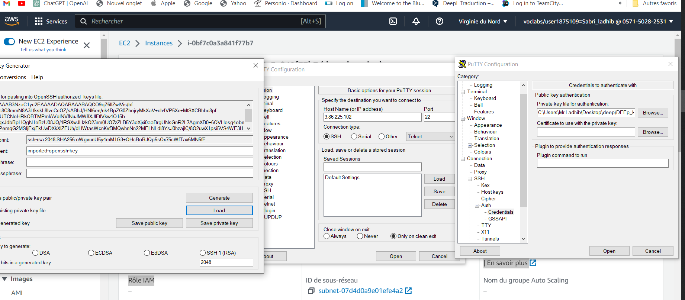
Réalisation
Generate clé privée et connecter a l’instance

Slide 11
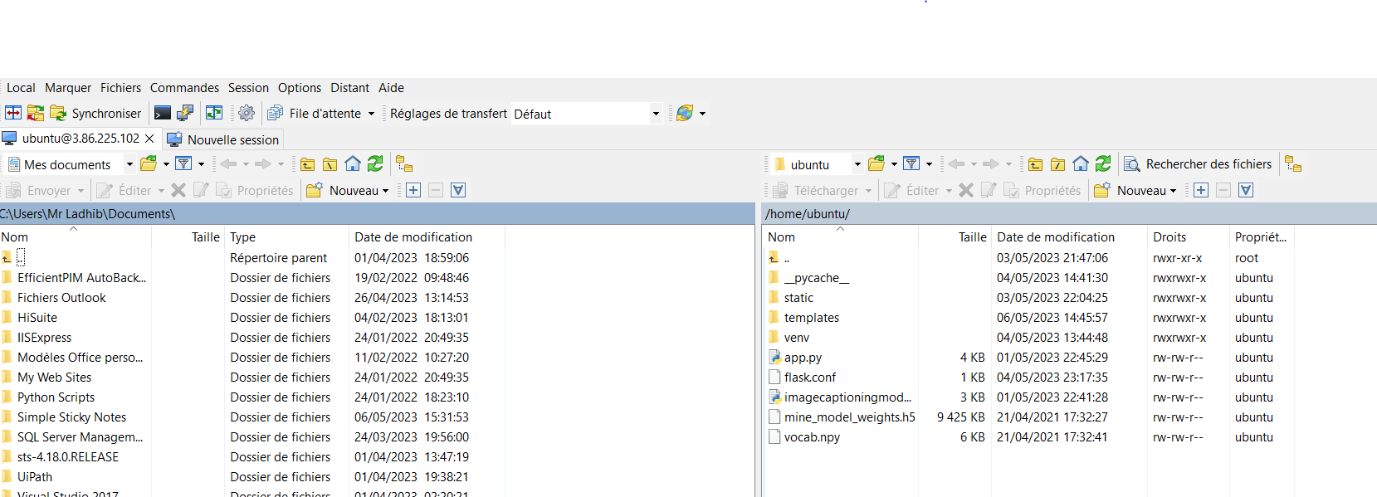
Réalisation
Déploiement du projet

Slide 12
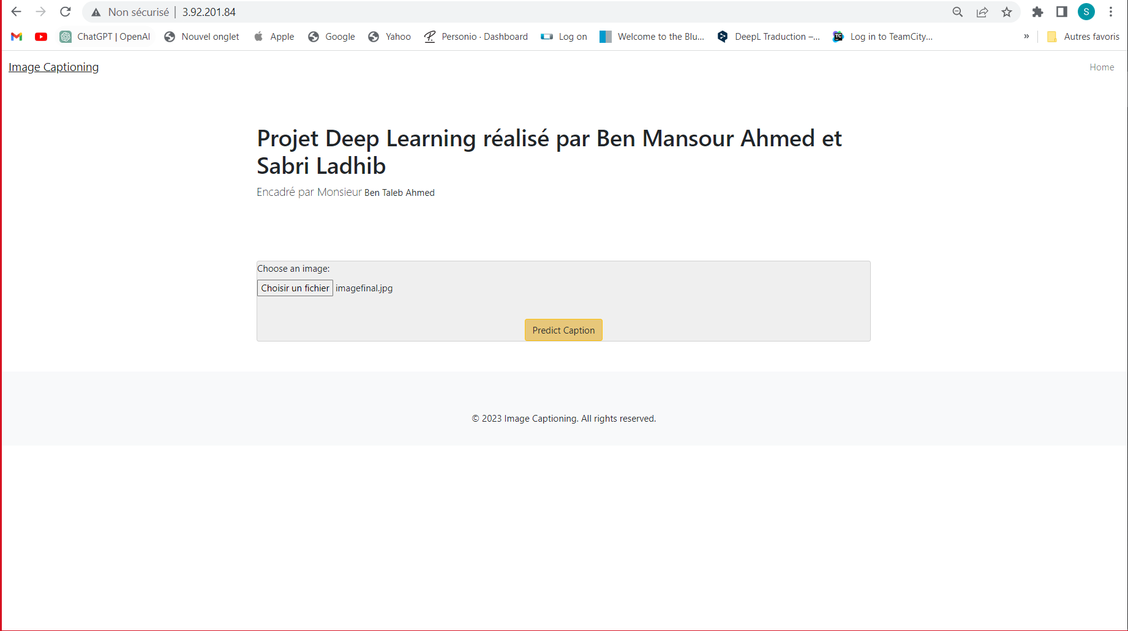
Réalisation
Page Home

Slide 13
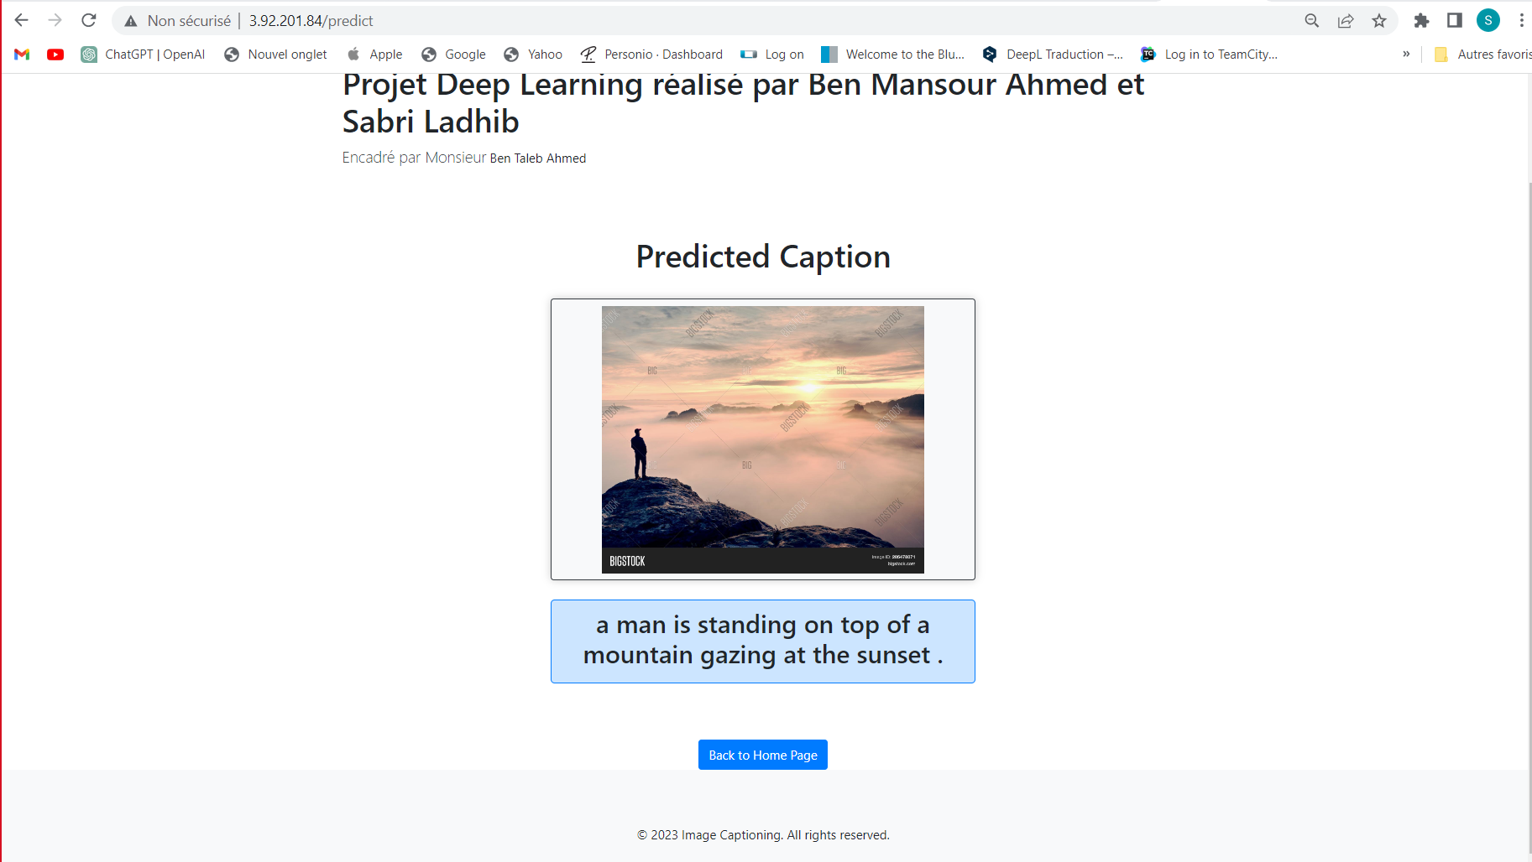
Réalisation
Page Predict

Slide 14
Conclusion
En conclusion, le déploiement d'un projet de Deep Learning avec Flask sur AWS nous permet de bénéficier des services cloud d'Amazon pour créer, héberger et mettre à l'échelle des applications basées sur l'apprentissage en profondeur. Cela nous offre une solution complète pour exécuter notre projet avec efficacité, sécurité.

Slide 15
MERCI !

